Slide 1
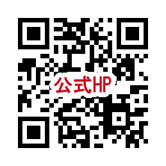
緊急告知！
2月23日（祝）
9：00～11：00
「祝日」就農相談行います！
ご希望の方は お電話またはメールでご連絡下さい。
詳しくは、熊本県公式ホームページ「イベント欄」へ
お問い合わせ：096-385-2679
熊本県新規就農支援センター
〒862-8570 熊本市中央区水前寺6丁目18-1
熊本県庁本館10階・9階
（公益財団法人 熊本県農業公社 新規就農支援センター）
（一般社団法人 熊本県農業会議 農政・担い手対策課）

